Slide 1
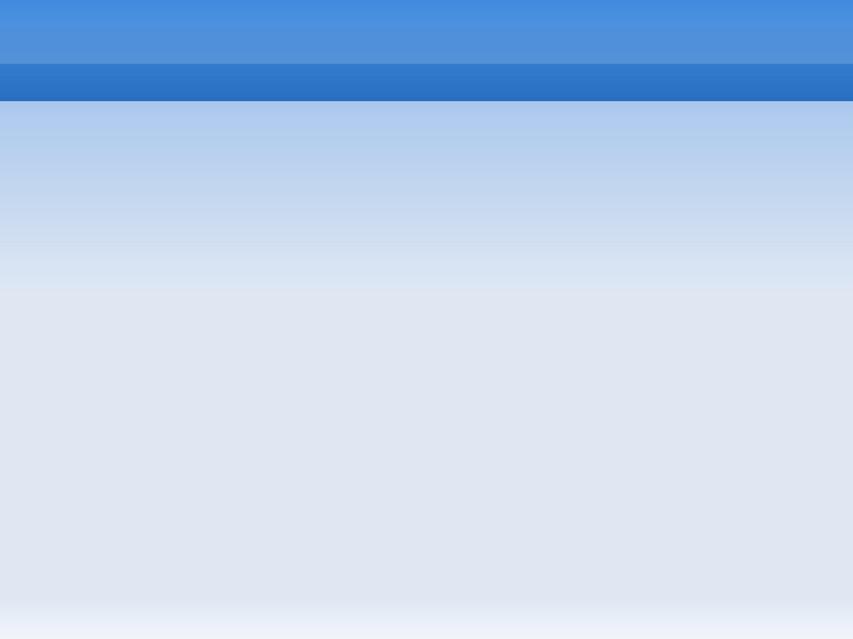
Daily TODOs
説明会
2010年5月17日

Slide 2
目次
背景 ←WHY
目的 ←WHAT
Demo
書き方 ←HOW
今後の課題

Slide 3
背景
自分：終電で帰るときに、一日何をやっていたか覚えない
→ 時間を無駄に使っているか分からない
他の人：毎日何をしているか分からない
→ ベクトル共有できない

Slide 4
目的
自分：仕事を企画的にやる
他の人：皆の仕事を可視化し、皆が何をしているか大体分かる
→ Keyword: 可視化
注意：
Daily TODOsは上司への報告ではありません

Slide 5
Demo

Slide 6
書き方
朝会後、予定と予定時間を記入し、後で実際の状態をアップデート
昼休みの時間を記録

Slide 7
今後の課題
ユーザーリストを部署ごとに分ける
各地域にあわせたローカル時間を取得
→ 何かあったらミーへfeedbackしてください

Slide 8
ご清聴ありがとうござます

